Slide 1







NHIỆT LIỆT CHÀO MỪNG QUÝ THẦY CÔ GIÁO VÀ CÁC EM HỌC SINH!
Môn: Tin học – Lớp 4

Slide 2

A. KHỞI ĐỘNG
Câu 1: Trong môi trường lập trình Scatch, vùng nào để thêm nhân vật?
Câu 2: Trong môi trường lập trình Scatch, để xóa nhân vật em làm ntn?

Slide 3

Em hãy mô tả 1 số chuyển động của các nhân vật trong một số trò chơi hoạt hình mà em biết.

Slide 4

BÀI 2: TẠO CHƯƠNG TRÌNH CÓ NHÂN VẬT CHUYỂN ĐỘNG

Slide 5
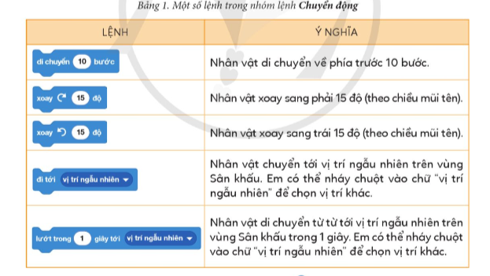
B. HOẠT ĐỘNG KHÁM PHÁ
HĐ1: Nhóm lệnh chuyển động
Quan sát các lệnh và cho biết lệnh nào làm nhân vật di chuyển?

Slide 6



HĐ1: Nhóm lệnh chuyển động
Các lệnh làm nhân vật di chuyển:

Slide 7
B. HOẠT ĐỘNG KHÁM PHÁ
HĐ1: Nhóm lệnh chuyển động
Quan sát các lệnh và cho biết lệnh nào làm nhân vật xoay?

Slide 8


HĐ1: Nhóm lệnh chuyển động
Các lệnh làm nhân vật xoay:

Slide 9
HĐ1: Nhóm lệnh chuyển động
Em có thể sử dụng các lệnh trong nhóm chuyển động để điều khiển nhân vật chuyển động, xoay theo mấy kiểu?

Slide 10
HĐ1: Nhóm lệnh chuyển động
Em có thể sử dụng các lệnh trong nhóm chuyển động để điều khiển nhân vật chuyển động, xoay theo nhiều kiểu khác nhau.

Slide 11
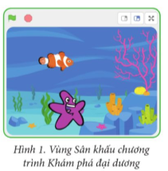
HĐ2: Tạo chương trình khám phá đại dương
Quan sát và cho biết trong sân khấu có những nhân vật nào?

Slide 12
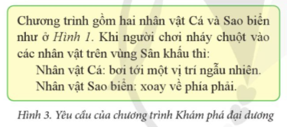
HĐ2: Tạo chương trình khám phá đại dương
Yêu cầu của chương trình khám phá đại dương là gì?

Slide 13
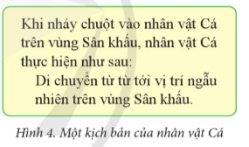
HĐ2: Tạo chương trình khám phá đại dương
Nêu kịch bản của nhân vật cá?

Slide 14
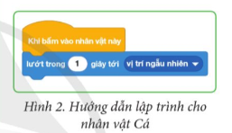
HĐ2: Tạo chương trình khám phá đại dương
Cách lập trình cho
nhân vật cá

Slide 15
HĐ2: Tạo chương trình khám phá đại dương
Các bước tạo chương trình Khám phá đại dương:
Bước 1: Tìm hiểu yêu cầu
Bước 2: Dựa trên kịch bản của nhân vật Cá, xây dựng kịch bản của nhân vật Sao biển.
Bước 3: Thêm nhân vật Cá, Sao biển và phông nền như ở Hình 1.
Bước 4: Lập trình cho nhân vật Cá theo hướng dẫn.
Bước 5: Lập trình cho nhân vật sao biển theo kịch bản

Slide 16
C. HOẠT ĐỘNG LUYỆN TẬP
Em sử dụng lệnh nào trong bảng 1 để:
Nhân vật xoay về phía trái trên vùng Sân khấu?
Nhân vật thay đổi vị trí trên vùng Sân khấu?

Slide 17


D. Vận dụng
Hãy tạo chương trình có 1 nhân vật Quả bóng, mỗi khi nháy chuột vào quả bóng, nó sẽ di chuyển từ từ đến vị trí ngẫu nhiên trong 2 giây.

Slide 18
GHI NHỚ
Nhóm lệnh Chuyển động chứa các lệnh điều khiển nhân vật chuyển động xoay theo nhiều cách khác nhau.

Slide 19


Kính chúc quý thầy cô sức khoẻ!
Chúc các em chăm ngoan, học giỏi!

